Slide 1



Единый методический день городского методического объединения специалистов специального и инклюзивного образования 15 сентября 2022 г

Slide 2
РАЗМЕЩЕНИЕ ИНФОРМАЦИИ:
на сайте МБУ ДПО ЦРО http://cro.chel-edu.ru
в разделе Городские методические объединения педагогов и специалистов/ объединение педагогов специального инклюзивного образования/ методические рекомендации/полезные ссылки

Slide 3
Перспективные направления деятельности городского методического объединения
Чепышко Ольга Викторовна,
руководитель ГМО ССиИО г. Челябинска,
старший методист,
МБОУ «Школа-интернат №4 г. Челябинска»

Slide 4
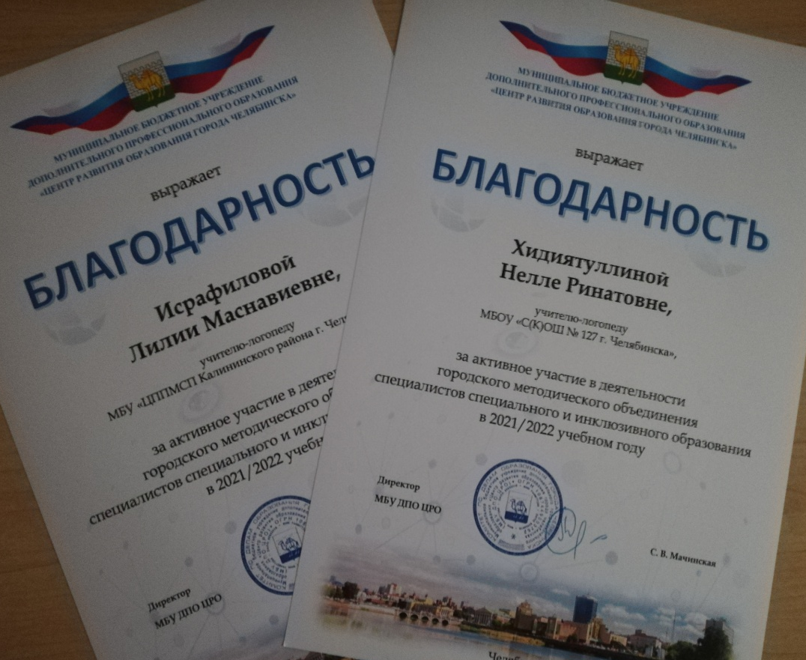
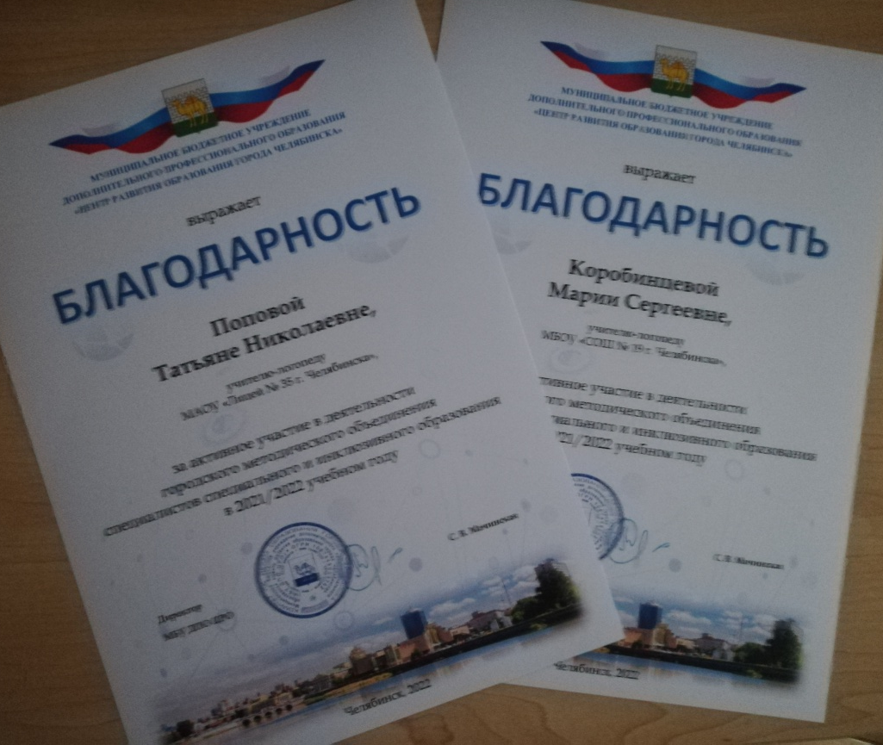
Поздравляем!!!!!!

Slide 5
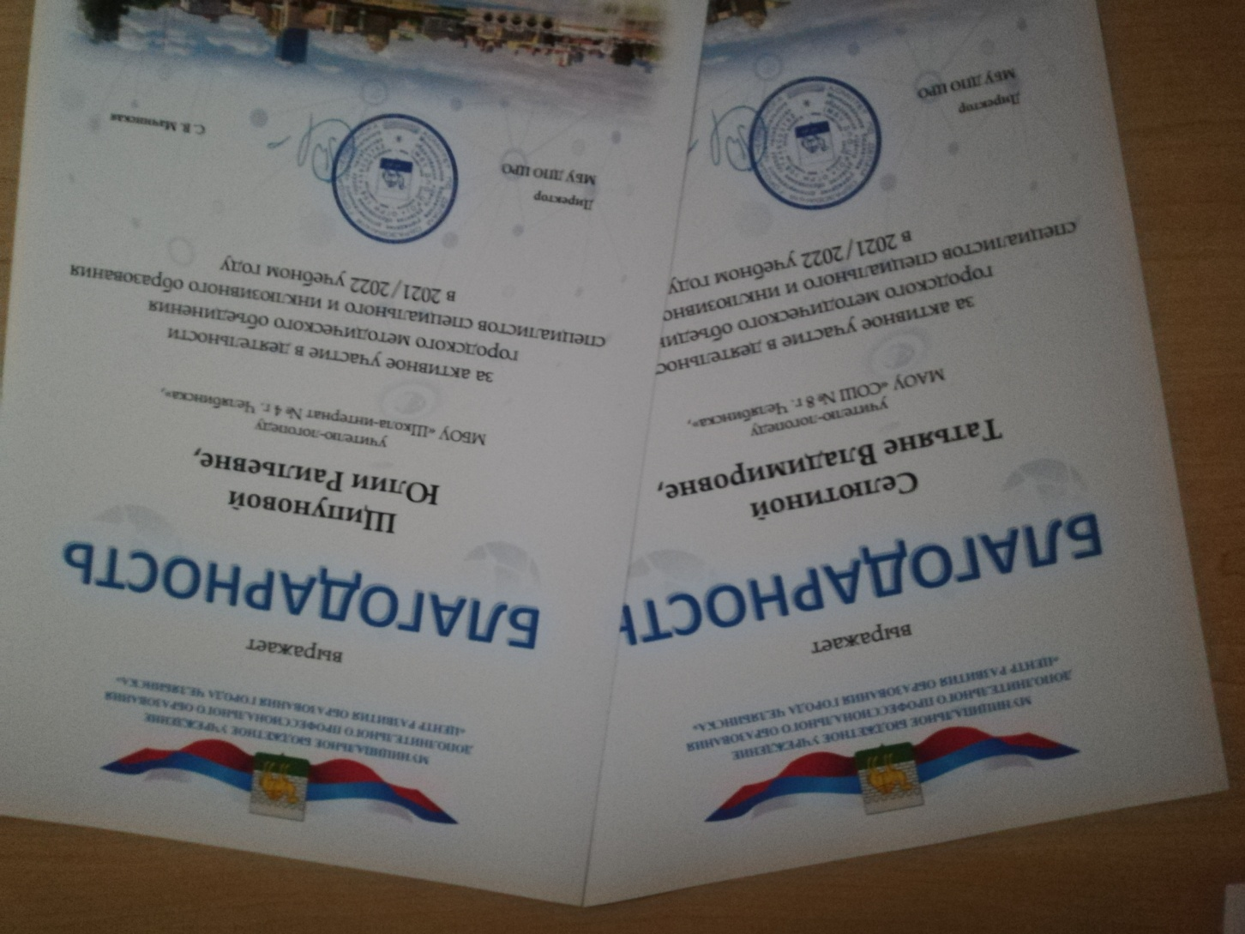
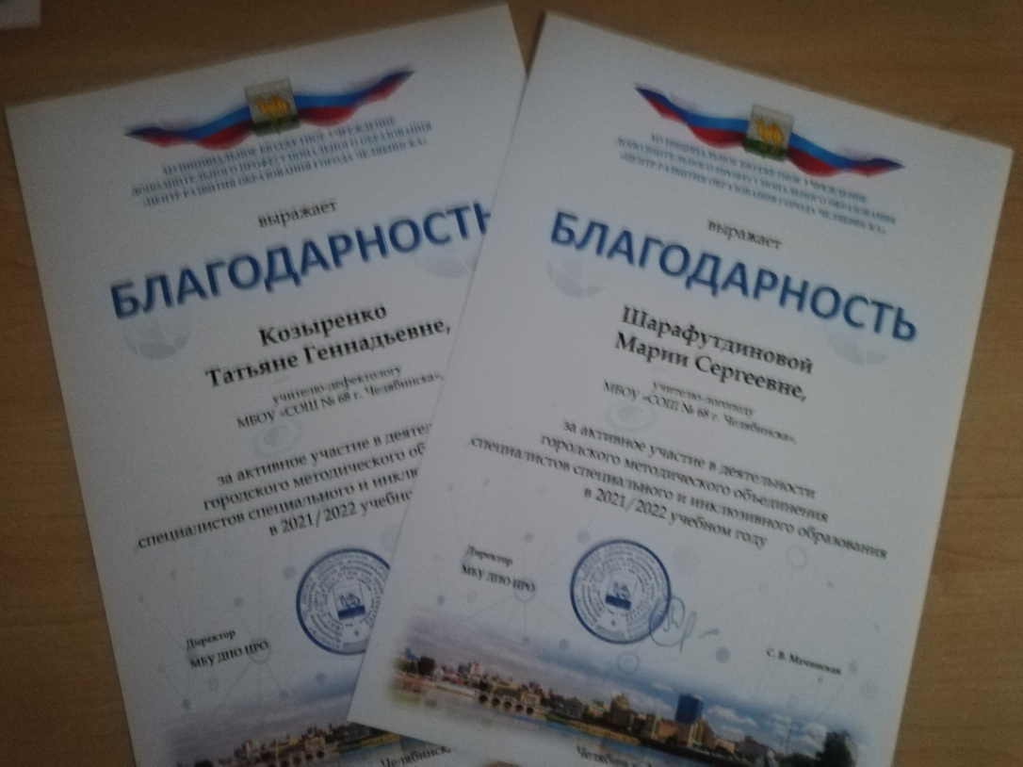
Поздравляем!!!!!!

Slide 6
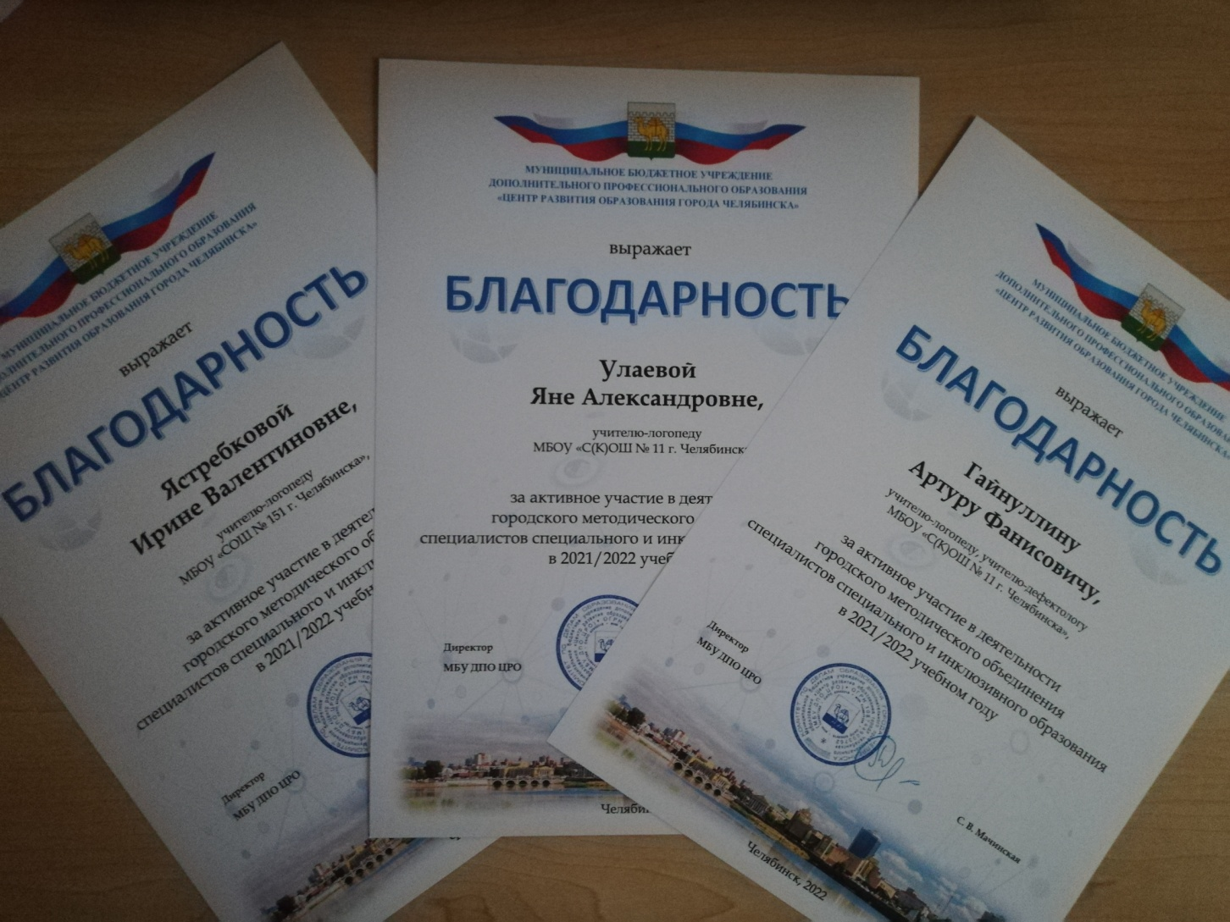
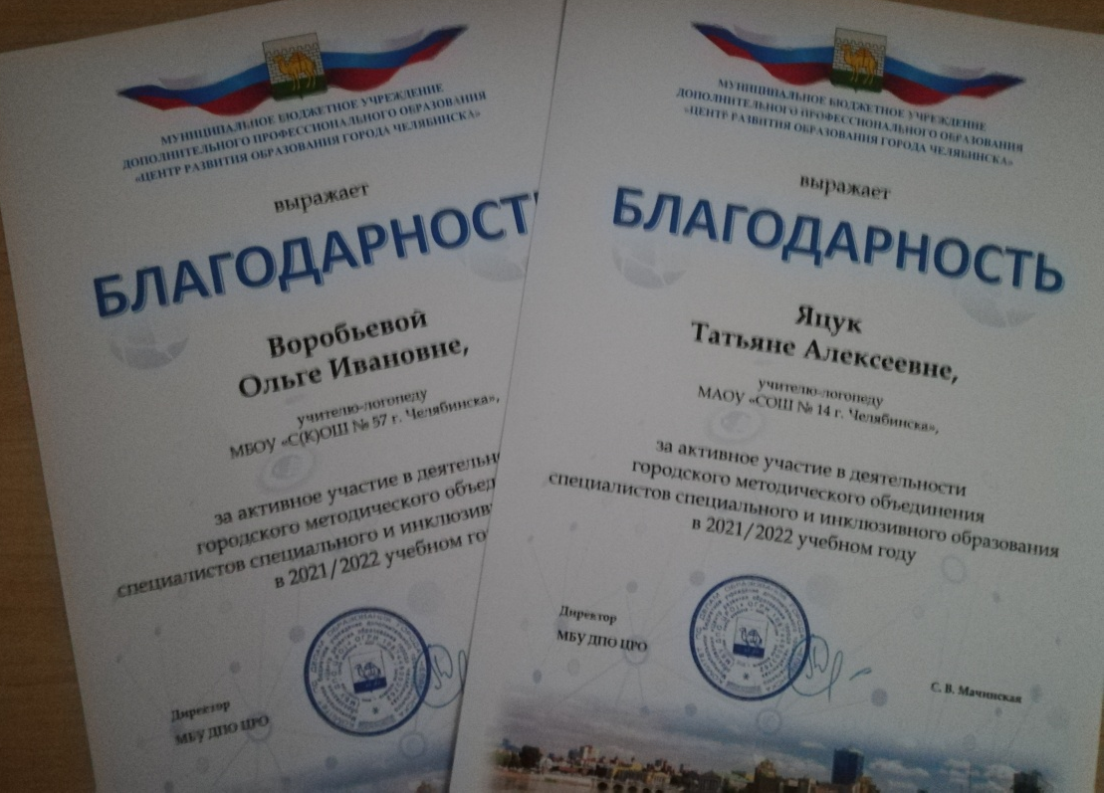

Slide 7
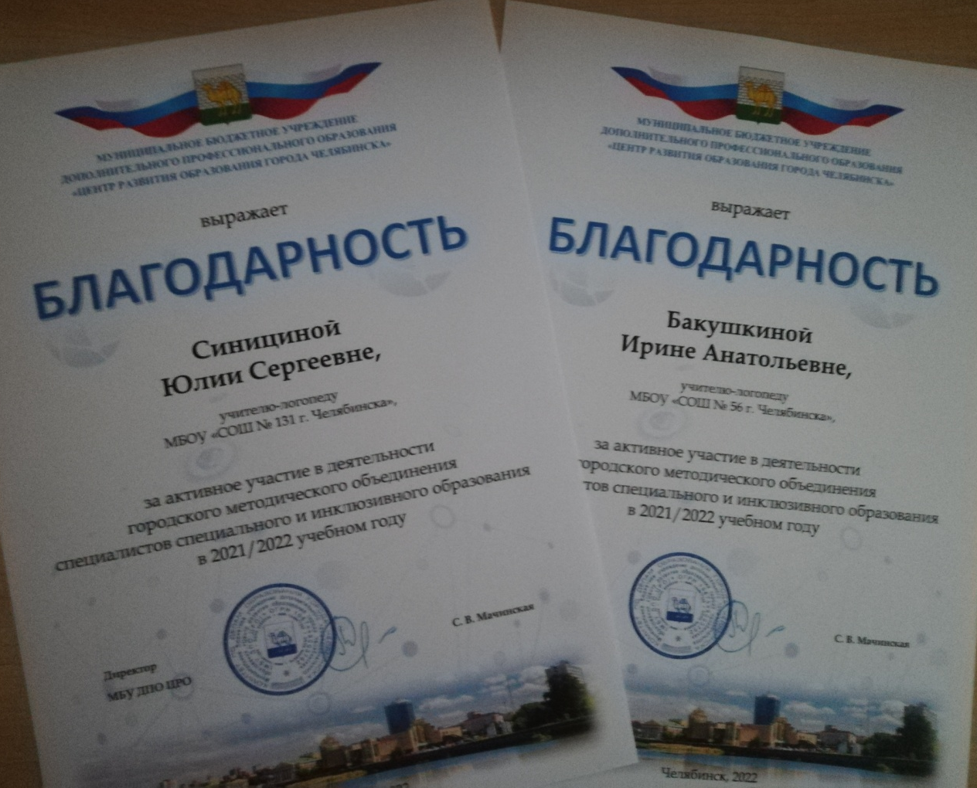
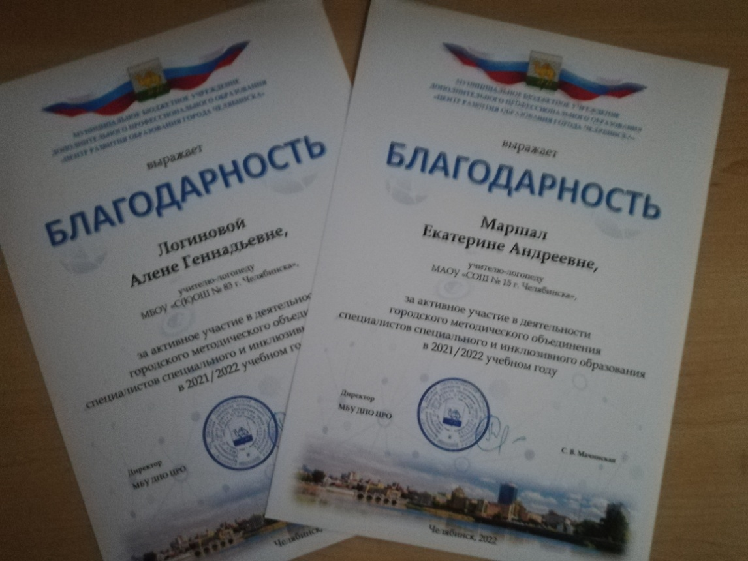
Поздравляем!!!!!!

Slide 8
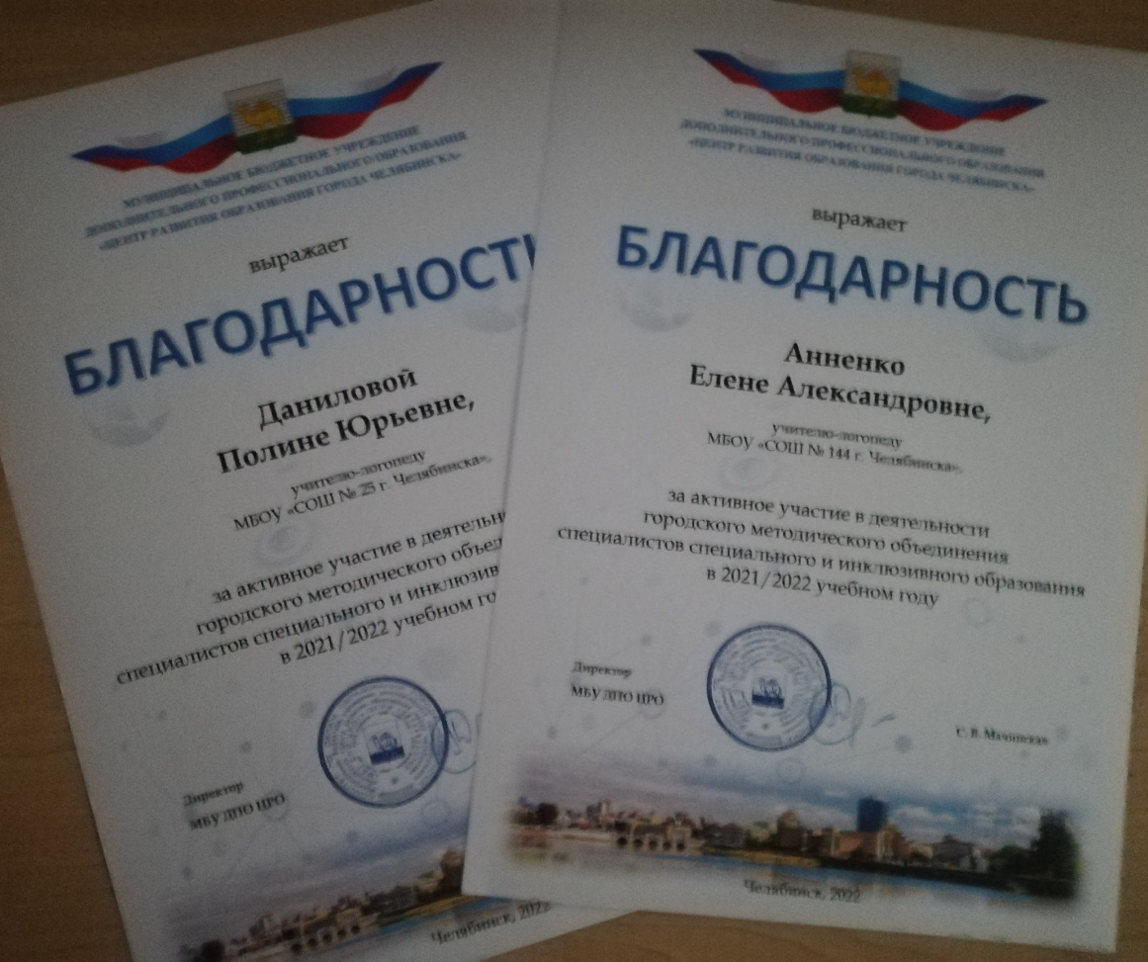
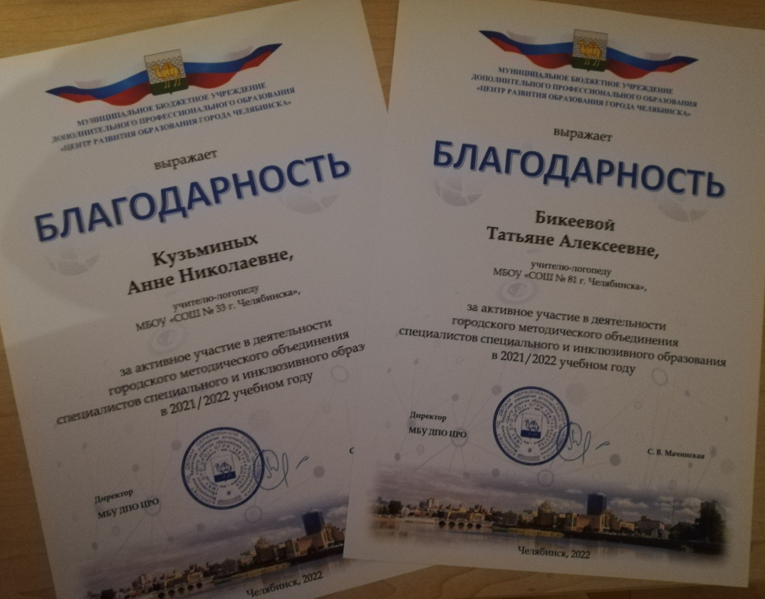
Поздравляем!!!!!!

Slide 9
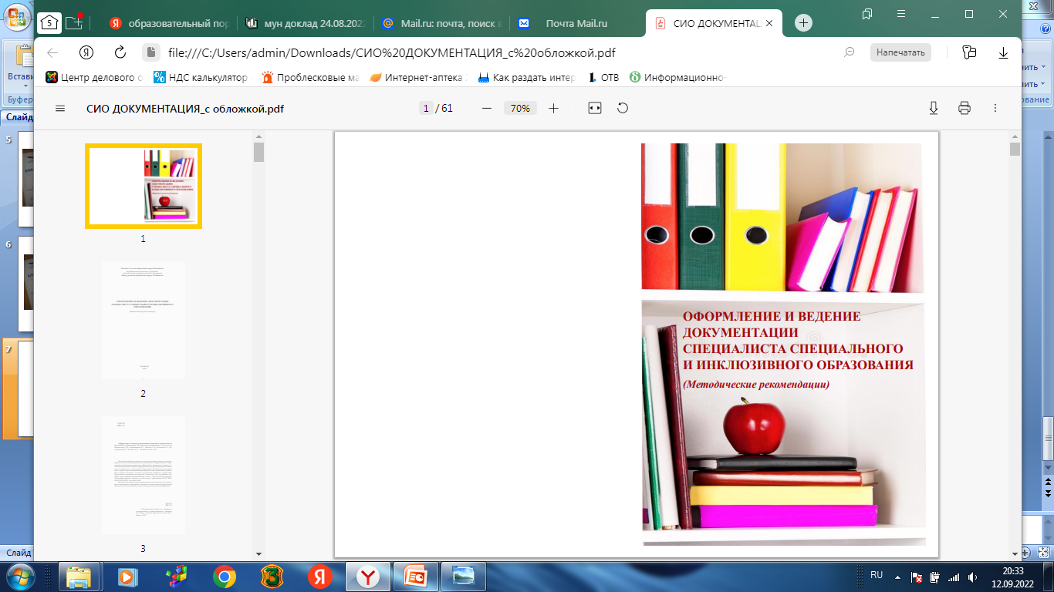
Главная / Общее образование / ГМО / Специальное инклюзивное образование Сборники Сборник методических рекомендаций «Оформление и ведение документации специалиста специального и инклюзивного образования» – скачать
http://cro.chel-edu.ru/obshchee-obrazovanie/gmo/spetsialnoe-korrektsionnoe-obrazovanie/sborniki.php

Slide 10
Нормативный блок пакета рабочей документации специалиста специального и инклюзивного образования
Программно-методические обеспечение деятельности специалиста специального и инклюзивного образования
Учебно-методические материалы, рекомендуемые к использованию учителем-логопедом/ учителем дефектологом при составлении рабочих программ
Структура рабочей программы учителя-логопеда/учителя-дефектолога

Slide 11
Карта индивидуального речевого развития обучающегося, получающегося коррекционную (логопедическую/дефектологическую) помощь
Технологическая карта логопедического / дефектологического занятия
Журнал учета посещаемости логопедических/дефектологических занятий
Отчетная документация

Slide 12
Эффективные практики/механизмы в проектировании образовательных программ
Интеграция ГМО предметных областей, дополнительного образования в оказании помощи профессионального самоопределения обучающихся
Модель наставничества «учитель-учитель» в рамках «Школы молодого специалиста».
Сопровождение специалистов в едином информационном пространстве, развивая профессиональные компетенции с применением ЭОС
Повышение психолого-педагогической компетентности родителей (законных представителей) в вопросах развития, сопровождения обучающихся в условиях семьи и образовательной организации

